Slide 1



İSTANBUL OKAN ÜNİVERSİTESİ
KALİTE YÖNETİMİ

Slide 2
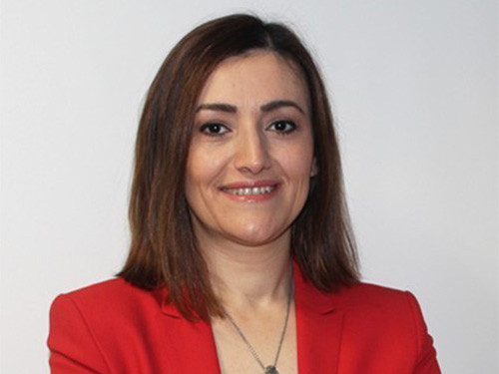
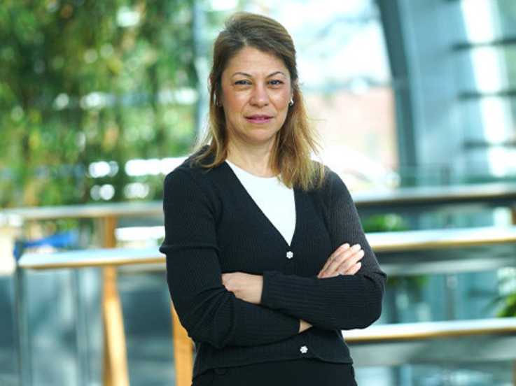
EKIBIMIZ
Nilgün DENİZ KORKMAZ
Genel Sekreter Danışmanı
BANU AÇIKGÖZ
Kalite Yöneticisi
nilgun.korkmaz@okan.edu.tr
banu.acikgoz@okan.edu.tr
2025
İSTANBUL OKAN ÜNİVERSİTESİ

Slide 3

  Kalite Kavramı
  Kalite Yönetimi
  Toplam Kalite Yönetimi
  Kalite Güvence Sistemi
İÇERİK
  OKAN’da Kalite Yönetimi
  Sürekli İyileştirme
  PUKÖ Döngüsü
  Örnek Vaka Çalışması
2025
İSTANBUL OKAN ÜNİVERSİTESİ

Slide 4

KALİTE KAVRAMI
Bir hizmet, belirlenen veya olabilecek ihtiyaçları, istenilen zaman içerisinde karşılama kabiliyetine dayanan özelliklerinin toplamıdır.
2025
İSTANBUL OKAN ÜNİVERSİTESİ

Slide 5
Geleneksel Bakış
Çağdaş Anlayış
HATA YAKALAMAK
Hataları tespit etme yaklaşımı
(Detecting-Dedektiflik)
HATALARI ÖNLEMEK
Hataları önleme yaklaşımı
(Proactive-Önüne geçme)
2025
İSTANBUL OKAN ÜNİVERSİTESİ

Slide 6
TOPLAM KALİTE YÖNETİMİ
Bir organizasyonun amaçlarını gerçekleştirmek için insan ve maddi kaynaklarını en etkin biçimde kullanmayı amaçlayan bir yönetim felsefesi ve kurum uygulamalarıdır.
Genel yönetim fonksiyonunun, kalite politikasını, hedeflerini ve sorumluluklarını saptayan; ve onları kalite sistemi içinde kalite planlama, kalite kontrol, kalite güvence ve kalite iyileştirme gibi araçlarla uygulamaya koyan tüm faaliyetlerdir.
2025
İSTANBUL OKAN ÜNİVERSİTESİ

Slide 7
KALİTE GÜVENCE SİSTEMİ
Üniversitenin Kalite Komisyonu, “Yükseköğretim Kalite Güvencesi ve Yükseköğretim Kalite Kurulu Yönetmeliği’ne” göre oluşturmuş olduğumuz “Kalite Komisyonu Çalışma Usul ve Esasları Yönergesine“ dayanılarak çalışmalarına devam etmektedir.
2025
İSTANBUL OKAN ÜNİVERSİTESİ

Slide 8
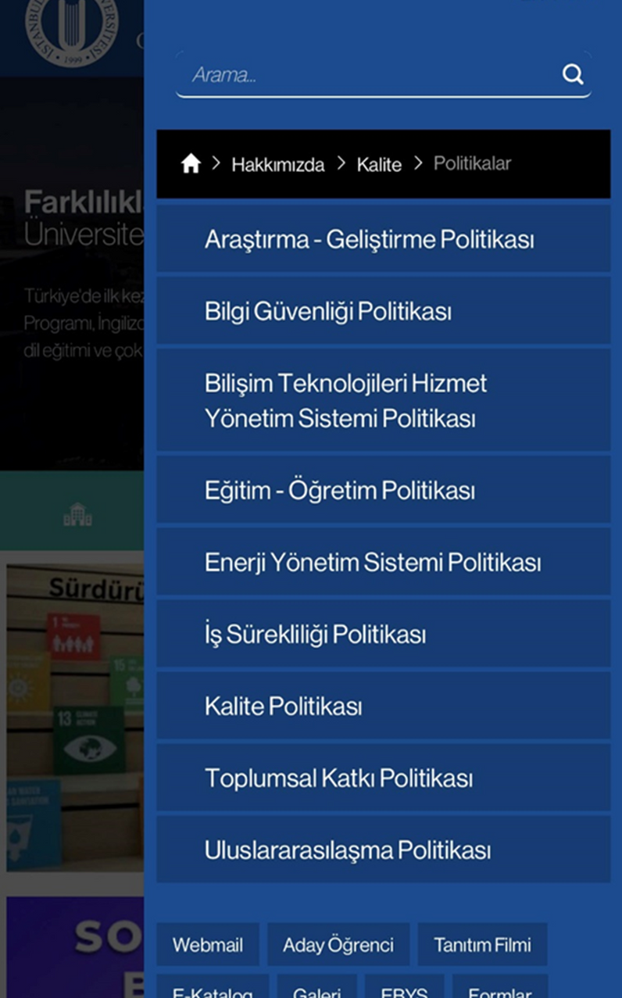
KALİTE POLİTİKASI
İstanbul Okan Üniversitesi Kalite Politikası web sayfamızda ve ortak alan U klasöründe bulunmaktadır.
2025
İSTANBUL OKAN ÜNİVERSİTESİ

Slide 9

STANDARTLAR
ISO 9001:2015 Kalite Yönetim Sistemi
ISO 27001:2013 Bilgi Güvenliği Yönetim Sistemi
ISO 20000:2018 Bilgi Teknolojileri Hizmetleri Yönetim Sistemi
ISO 22301 İş Sürekliliği Yönetim Sistemi
ISO 27701:2013 Kişisel Veri Yönetimi
ISO 50001:2018 Enerji Yönetim Sistemleri
2025
İSTANBUL OKAN ÜNİVERSİTESİ

Slide 10
KALİTE EL KİTABI
Kalite El Kitabı; ISO 9001 Kalite Yönetim Sistemi içerisinde doküman yapısının tarif edildiği kullanım kılavuzu niteliğindeki en önemli dokümandır.
Kalite El Kitabımıza ortak alan U klasörü içerisinden ulaşabilirsiniz.
2025
İSTANBUL OKANÜNİVERSİTESİ

Slide 11

SÜREÇ EL KİTABI
Süreç El Kitabı, mevcut gelişmeler göz önünde bulundurularak süreçlerin tanımlarını ve akışlarını yazılı hale getirip ilgili tüm paydaşlarla paylaşılmasını ve yayılımını sağlamak suretiyle süreçlerle yönetim modelini etkili ve verimli bir şekilde uygulamak amacıyla hazırlanmıştır.
2025
İSTANBUL OKANÜNİVERSİTESİ

Slide 12
FORMLAR, PLANLAR, DOKÜMANLAR, PROSEDÜRLER
Formların üzerindeki değişiklik yetkisi sadece "Kalite Yönetimi’’ndedir. Değişiklik bilgileri form numaralarının sonunda bulunan revizyon numaralarıyla takip edilmektedir.
Önemli Not!
Ortak alan U klasörü içerisinde bulunan formları bilgisayar ekranınızdaki masa üzerinize indirmeyiniz.
2025
İSTANBUL OKANÜNİVERSİTESİ

Slide 13
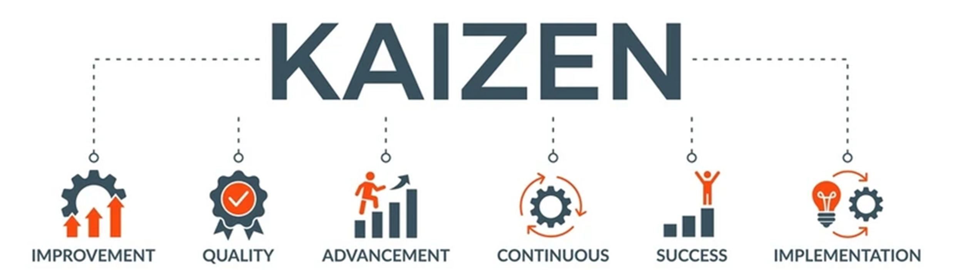
SÜREKLİ İYİLEŞTİRME
Her geçen günün bir önceki günden daha iyi olması için evde, işyerinde ve sosyal yaşamda sürekli çaba sarf etmek
2025
İSTANBUL OKANÜNİVERSİTESİ

Slide 14
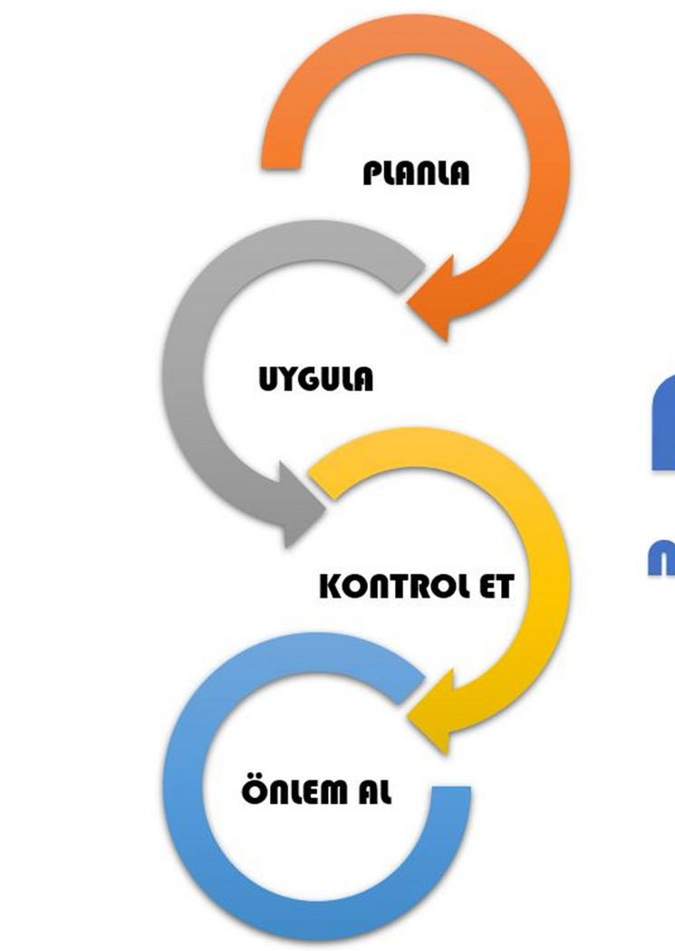
PUKÖ NEDİR?
Sürekli iyileşmeyi amaçlayan bir döngüdür.
•Faaliyetler, stratejik bir şekilde Planlanmalıdır.
•Amaç ve hedeflere ulaşmak için Uygulamaya özen gösterilmelidir.
•Sonuçların Kontrol Edilmesi için izleme ve değerlendirme yapılmalıdır.
•İyileştirmeyi ve sürdürülebilirliği sağlayacak Önlemler alınmalıdır.
2025
İSTANBUL OKANÜNİVERSİTESİ

Slide 15
PUKÖ’YÜ NEDEN KULLANIRIZ?
•Nasıl daha verimli ve etkin çalışılacağını gösterir.
•Açık iletişim ve rollerle ekip çalışmasını destekler.
•Çalışmanın sürekliliğini sağlama yöntemidir.
2025
İSTANBUL OKANÜNİVERSİTESİ

Slide 16

VAKA ANALİZİ
1.A Kenti Devlet hastanesi 1995 yılında kurulmuştur. Kentin Turistik bir yer olması sebebiyle özellikle yaz aylarında hastanede yoğunluk yaşanmaktadır.
2.A Sahil kenti olmasına rağmen etrafının dağlık oluşu nedeniyle ender düz alanlardan birine yapılmış olan havaalanının yanına Hastane inşa edilmiştir.
3.Uçakların iniş ve kalkışlarında çıkarmış olduğu gürültü ve titreşim sebebiyle hastane personelinde ve hastalarda endişe, zaman zaman da korku meydana gelmektedir.
4.Ayrıca çalışanların gürültü dolayısıyla depresif davranışlarındaki artmalar sonucu hastane personeli ile hastalar arasında sürtüşmeler meydana gelmektedir.
5.Hastane, şehrin dışında olduğundan ve lojman desteği de sağlanamadığından çalışan personel hastaneye ancak servislerle gelebilmektedir. Bu da istemeden de olsa gecikmelere ve planlanan çalışmaların aksamasına sebep olmaktadır
2025
İSTANBUL OKANÜNİVERSİTESİ

Slide 17
TANIMLAMA
Birim | Kalite Yönetim
Hazırlama Tarihi
Konu | Hastanedeki gürültünün, personel operasyonlarındaki olumsuz durumların engellenmesi.
İlgili Kontrol Faaliyeti ve Paydaş Katılımı | Hastane Yönetimi
İyileştirme periyodu | Yılda 2 dönem
Önceki Yıl
2025
İSTANBUL OKAN ÜNİVERSİTESİ

Slide 18
PLANLAMA
Faaliyet | Hastane binasındaki yalıtımsal eksiklikler ile ilgili ses ölçümlerinin yapılması ve analiz edilmesi, servislerdeki gecikmelerin takibi amacıyla servis saatlerinin kontrol edilerek hangi servisin hangi saatlerde geciktiğinin tespit edilmesi ve saat veya servis sayısı değişikliklerinin planlanması, personel eğitimlerinin planlanması
Sorumlu | Hastane Yönetimi
Nesnel Kanıt | Ses ölçüm evrakları, personel giriş çıkış saatleri çizelgesi, şikayet formları ve eğitim sunumları
Planlama Periyodu | Yılda 2 dönem
Önceki Yıl
2025
İSTANBUL OKAN ÜNİVERSİTESİ

Slide 19
UYGULAMA
Faaliyet | Hastane binasında yalıtım çalışması için fiyat alınması, sözleşme yapılarak çalışmanın başlatılması ve sürecin takip edilmesi,yeni servis araç sayılarının ve saatlerinin uygulamaya geçmesi ve personele eğitim verilmesi
Sorumlu | Hastane Yönetimi
Nesnel Kanıt | Fiyat antlaşması, sözleşme, yeni servis saati planları, eğitim imza tutanakları
Planlama Periyodu | Yılda 2 dönem
Önceki Yıl
2025
İSTANBUL OKAN ÜNİVERSİTESİ

Slide 20
KONTROL
Faaliyet | Yalıtım firmasından çalışmanın tamamlandığına dair bilgi alınması ve ses ölçümlerinin yapılarak ölçümlerle olan değişikliğin gözlenmesi, servislerde olan gecikmelerin devam edip etmediğine dair giriş çıkış saatlerinin karşılaştırılması ve hastalara memnuniyet anketi yapılarak personelden olan memnuniyetlerinin ölçülmesi
Sorumlu | Hastane Yönetimi
Nesnel Kanıt | Fiyat antlaşması, sözleşme, yeni servis saati planları, eğitim imza tutanakları
Planlama Periyodu | Yılda 2 dönem
Önceki Yıl
2025
İSTANBUL OKAN ÜNİVERSİTESİ

Slide 21
ÖNLEM ALMA
Faaliyet | Yapılan yalıtım işleminin gürültüyü azalttığı, servis saatlerinin yeniden planlaması ile personelin giriş çıkış saatlerinde gecikme olmadığı gözlemlendi, hasta memnuniyet anketlerinden çıkan sonuçlara göre şikayetlerin azaldığı gözlemlendi. Tüm çalışmaların kontrol edilerek güncellenmesi ile ilgili toplantı yapıldı.
Sorumlu | Hastane Yönetimi
Nesnel Kanıt | Toplantı Tutanağı
Planlama Periyodu | Yılda 2 dönem
Önceki Yıl
2025
İSTANBUL OKAN ÜNİVERSİTESİ

Slide 22

VAKA ANALİZİ-SIRA SİZDE
1.Hastanede yeni göreve getirilen Başhekim Yusuf Yavaş’ın daha önce başhekimlik tecrübesi bulunmamaktadır.
2.Yöneticilik konusunda yetersiz olduğu çok rahat görülebilmektedir. Başhekim de dâhil olmak üzere yeni gelen personele hastanenin yapısı, prosedürler ve Görev Tanımları ilgili yazılı evrak verilmemiştir.
3.Başhekim evrakları istemiş; ancak evrakların bir ay önce arşivi su bastığı için geçmiş tüm kayıtlarla birlikte kullanılamaz halde olduğu öğrenmiştir.
2025
İSTANBUL OKAN ÜNİVERSİTESİ

Slide 23
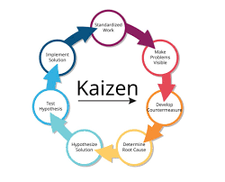
Hiçbir şey ve durum iyileştirilemeyecek kadar
mükemmel değildir.
KAIZEN
2025
İSTANBUL OKAN ÜNİVERSİTESİ

